Slide 1


হরিখালী উচ্চ বিদ্যালয়
সোনাতলা, বগুড়া
Notes:
1

Slide 2

স্বাগত
পরিচিতি
মোঃ আসিকুর রহমান
ট্রেড ইন্সট্রাক্টর
অ্যাপারেল ম্যানুফেকচারিং বেসিকস
হরিখালী উচ্চ বিদ্যালয়, সোনাতলা, বগুড়া

Slide 3
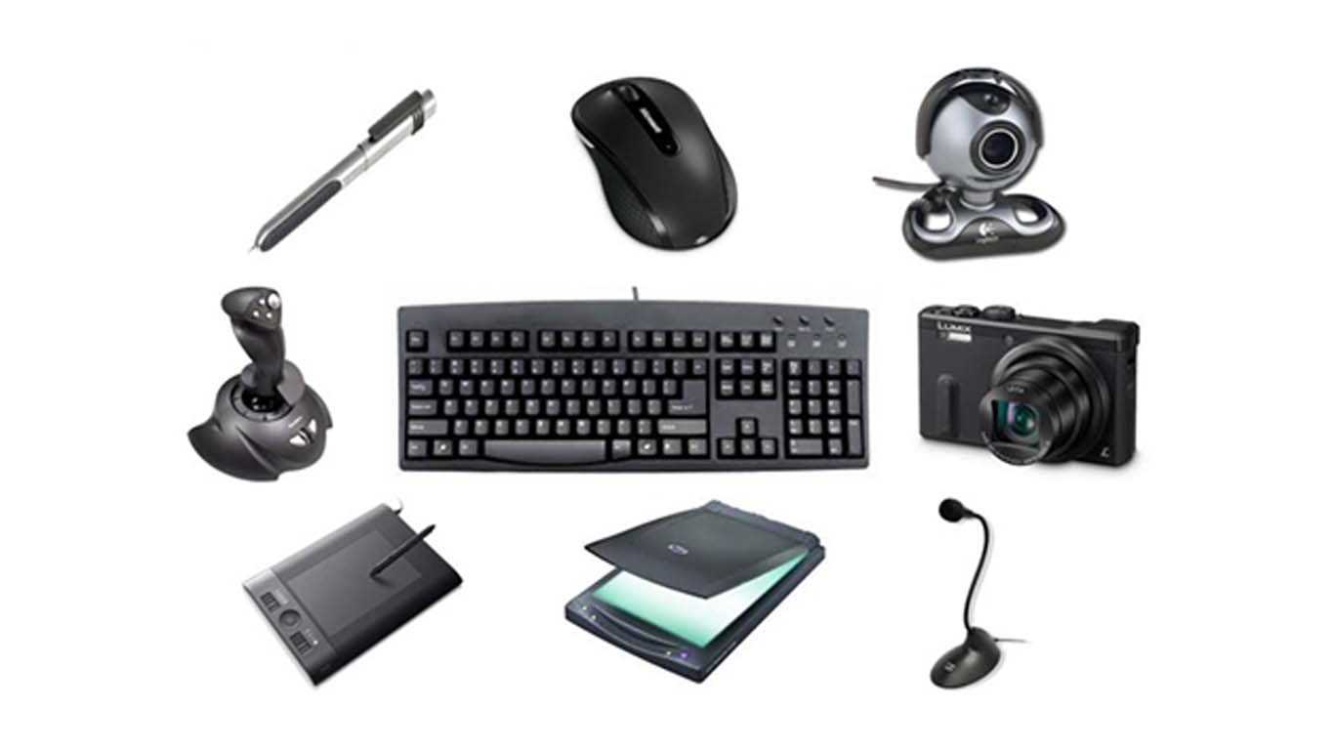
ইনপুট ডিভাইস

Slide 4
শিখন ফল
এই অধ্যায় শেষে আমরা-
১. কম্পিউটারের বিভিন্ন যন্ত্রাংশের কার্যাবলি বর্ণনা করতে পারব;
২. কম্পিউটারের বিভিন্ন যন্ত্রাংশের পারস্পরিক সম্পর্ক ব্যাখ্যা করতে পারব;
৩. কম্পিউটারের ইনপুট ডিভাইস সমুহ চিহ্নিত করতে পারব।

Slide 5
ইনপুট ডিভাইস
এ পাঠে আইসিটি যন্ত্রপাতি সম্পর্কে তোমরা বিস্তারিত জানতে পারবে। সময়ের সাথে এ যন্ত্রপাতিগুলো ক্রমেই আরও আধুনিক হয়ে উঠছে। বিষয়টা এখন এমন দাঁড়িয়েছে যে, আজকের সবচেয়ে আধুনিক যন্ত্রটিই আগামীকাল পুরোনো হয়ে যাচ্ছে। তাছাড়া নতুন নতুন আবিষ্কার তো আছেই। টেলিভিশনের রিমোট কন্ট্রোল যন্ত্রটির কথাই ধরো এখন এমন টেলিভিশন পাওয়া যায় যেটা মুখের কথাতেই চলে। কথা বলেই এমন ইনপুট দেওয়া সম্ভব।

Slide 6
প্রযুক্তি খুব দ্রুত বদলে যাচ্ছে। তোমরা যারা এখন সপ্তম শ্রেণিতে পড়ছো তারা একটু উপরের শ্রেণিতে যেতে যেতেই এই যন্ত্রপাতির অনেকগুলোই জাদুঘরের সামগ্রীতে পরিণত হবে। তবুও বর্তমানে প্রচলিত যন্ত্রপাতি সম্পর্কে আমাদের জানতে হবে। কারণ যন্ত্রপাতি পাল্টে গেলেও ইনপুট, স্টোরেজ, প্রসেসিং এবং আউটপুটের ধারণাটা কিন্তু পাল্টে যাচ্ছে না।

Slide 7
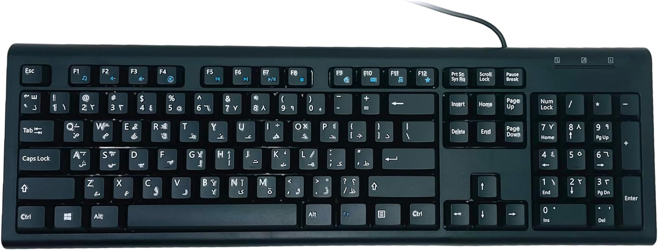
কী বোর্ড (Key Board)

Slide 8
কী বোর্ড (Key Board)
কীবোর্ড (Key Board): কম্পিউটারে ইনপুট দেওয়ার প্রধান (বহুল ব্যবহৃত) যন্ত্র হলো কীবোর্ড। তথ্য ও যোগাযোগ প্রযুক্তির অধিকাংশ যন্ত্রে সাধারণত কীবোর্ডের মাধ্যমে ইনপুট দেওয়া হয়। এ সকল যন্ত্রকে দিয়ে কোনো কাজ করাতে চাইলে যন্ত্রগুলোকে কিছু নির্দেশনা দিতে হয়। আমরা যখন কীবোর্ডের বোতাম চেপে যন্ত্রগুলোকে এ নির্দেশনাগুলো দেই। তখন যন্ত্রগুলো আমাদের চাওয়া অনুযায়ী কাজটি করে দেয়।

Slide 9
আজকের দিনের আধুনিক কম্পিউটার কীবোর্ডের ধারণা এসেছে টাইপরাইটার নামের এক ধরনের যন্ত্র থেকে। সাধারণত কীবোর্ডে বর্ণ, সংখ্যা বা বিশেষ কিছু চিহ্ন সারিবদ্ধভাবে বিন্যস্ত থাকে। কম্পিউটারের কীবোর্ড টাইপ রাইটারের কীবোর্ডের মতো হলেও বিশেষ কাজের জন্য কিছু অতিরিক্ত কী থাকে। কীবোর্ড সাধারণত ইংরেজি ভাষায় হলেও অন্যান্য ভাষার কীবোর্ডও পাওয়া যায়। সম্প্রতি বাংলাদেশ সরকার সকল মোবাইল ফোনের কীবোর্ডে বাংলা লেআউট যুক্ত করার এক নির্দেশনা জারি করেছে।

Slide 10
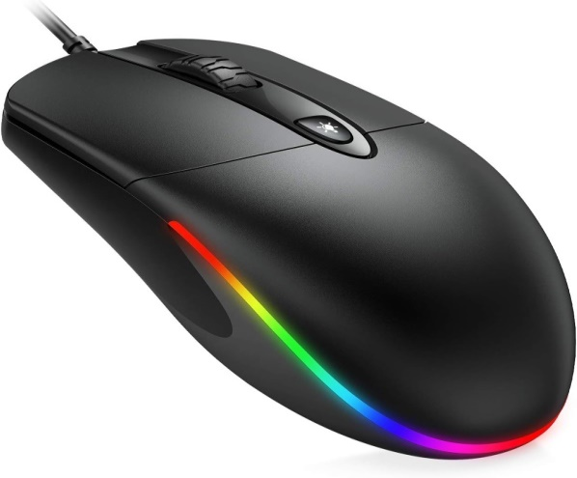
মাউস (Mouse)

Slide 11
মাউস (Mouse)
মাউস (Mouse): তোমরা এর মধ্যে নিশ্চয়ই মাউস নামের একটি যন্ত্র ব্যবহার করেছ। এটি একটি জনপ্রিয় ইনপুট ডিভাইস। একে অনেকে পয়েন্টিং ডিভাইসও বলে থাকে। যারা প্রথম এটি তৈরি করেছে তাদের ধারণা ছিল এটি দেখতে ইঁদুরের মতো, তাই এর নাম দেয়া হয়েছে মাউস।
মাউসে সাধারণত দুটি বাটন ও একটি ক্রস চক্র (হুইল) থাকে। কম্পিউটারে ইনপুট দিতে এ বাটনগুলো বিভিন্ন ভাবে ব্যবহৃত হয়। বর্তমান পৃথিবীতে অনেক ধরনের মাউস প্রচলিত আছে। সাধারণ ব্যবহারকারীগণ স্ট্যান্ডার্ড মাউস ব্যবহার করে।

Slide 12
কম্পিউটারের মনিটরের পর্দায় মাউসের অবস্থান দেখানো হয় তীরের ফলার মতো একটি পয়েন্টারের মাধ্যমে। মাউসটি নড়াচড়া করা হলে পয়েন্টারটি অবস্থান পরিবর্তন করে। মাউসের বাটন ক্লিক করে কম্পিউটারকে বিভিন্ন নির্দেশ প্রদান করা হয়। চিত্রভিত্তিক অপারেটিং সিস্টেমে মাউসের বহুল ব্যবহার লক্ষ করা যায়। সাধারণত নির্দিষ্ট প্রোগ্রামের চিহ্নের (আইকনের) উপর মাউসের বামদিকের বাটন একবার ক্লিক করলে প্রোগ্রামটি নির্বাচিত (সিলেট) হয় এবং পরপর দ্রুত দুবার ক্লিক করলে প্রোগ্রামটি চালু হয়। ল্যাপটপ কম্পিউটারের টাচপ্যাড দিয়ে মাউসের কাজ সম্পাদন করা যায়।

Slide 13
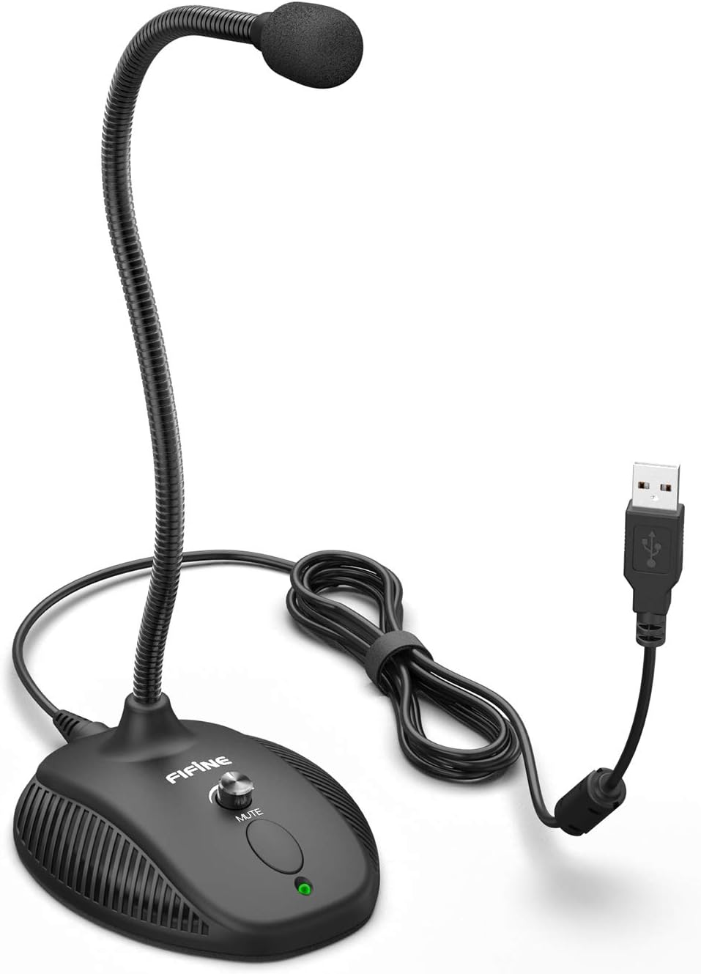
মাইক্রোফোন
(Microphone)

Slide 14
মাইক্রোফোন (Microphone)
মাইক্রোফোন (Microphone):
এটিও একটি ইনপুট যন্ত্র। আমাদের কথা, গান বা যে কোনো ধরনের শব্দ এর মাধ্যমে কম্পিউটারে প্রবেশ করানো যায়। বিশেষ করে ইন্টারনেট ভিত্তিক যোগাযোগে কথা বলার ক্ষেত্রে এর জনপ্রিয়তা লক্ষ করা যায়।

Slide 15
টেলিফোনে ব্যবহার করা হয় বলে এ যন্ত্রটির আবিষ্কার বেশ আগেই হয়েছে। তবে এখন এটাকে নিয়মিতভাবে কম্পিউটারে ইনপুট হিসেবে ব্যবহার করা হয়। কথা বলা ছাড়াও ভয়েস রিকগনিশনের ক্ষেত্রে মাইক্রোফোন ব্যবহার করা হয়ে থাকে।

Slide 16
দলীয় কাজ
১. এখানে উল্লেখ করা হয়নি এমন কতগুলো ডিভাইস যেগুলোর কীবোর্ড আছে সেগুলোর নাম লিখে উপস্থাপন করো।
২. প্রত্যেক দলের উপস্থাপনা থেকে একটি অভিন্ন তালিকা তৈরি করো।

Slide 17
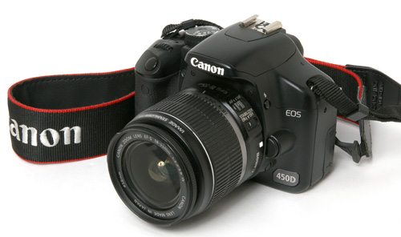
ডিজিটাল ক্যামেরা

Slide 18
ডিজিটাল ক্যামেরা
ডিজিটাল ক্যামেরা (Digital Camera):
আমাদের খুবই পরিচিত একটি যন্ত্র হচ্ছে ক্যামেরা। এ সময়ে খুব জনপ্রিয় হলো ডিজিটাল ক্যামেরা। ডিজিটাল ক্যামেরার প্রচলন অনেক আগে থেকে শুরু হলেও কম্পিউটারের ইনপুট যন্ত্র হিসেবে এর ব্যবহার শুরু হয়েছে অনেক পরে।

Slide 19
প্রথম দিকে গবেষণার কাজে বিশেষ করে মহাকাশ গবেষণায় ডিজিটাল ক্যামেরা কম্পিউটারের ইনপুট যন্ত্র হিসেবে ব্যবহার শুরু হয়। বর্তমানে প্রায় সকল প্রকার ডিজিটাল ক্যামেরাই কম্পিউটারের ইনপুট যন্ত্র হিসেবে ব্যবহার করা যায়। ডিজিটাল ক্যামেরাটিকে ইউএসবি পোর্টের মাধ্যমে কম্পিউটারের সাথে যুক্ত করে ডিজিটাল ছবি কম্পিউটারে প্রবেশ করানো হয়।

Slide 20
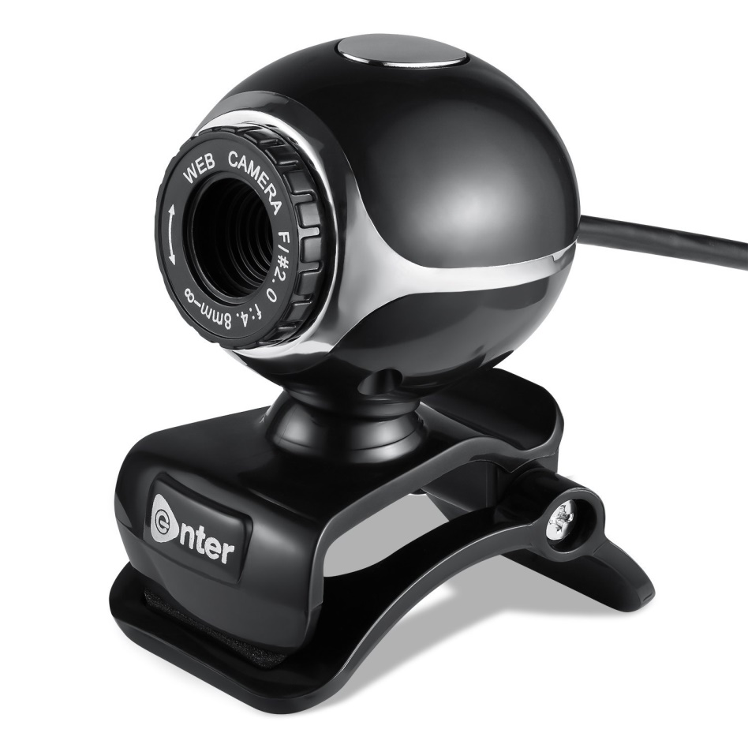
ওয়েভ ক্যাম

Slide 21
ওয়েভ ক্যাম
ওয়েব ক্যাম বা ওয়েব ক্যামেরা ডিজিটাল ক্যামেরারই একটি বিশেষ রূপ। এটি হার্ডওয়্যার হিসেবে কম্পিউটারের সাথে যুক্ত থাকে। সাধারণত ল্যাপটপ কম্পিউটারে ওয়েব ক্যামেরা সংযুক্ত থাকে। ওয়েব ক্যামেরার মাধ্যমে স্থির চিত্র বা ভিডিও চিত্র কম্পিউটারে ইনপুট হিসেবে প্রবেশ করানো যায়। ওয়েব ক্যামেরা ব্যবহার করে নেটওয়ার্কের মাধ্যমে কম্পিউটার ব্যবহারকারীরা নিজেদের মধ্যে সরাসরি ছবি বা ভিডিও আদান প্রদান করতে পারে।

Slide 22
সামাজিক ওয়েব সাইটগুলোতে পারস্পরিক আলাপ চারিতায় ওয়েব ক্যাম ব্যবহৃত হয়। ভিডিও কনফারেন্স বা ভিডিও ফোনে ওয়েব ক্যামের ব্যবহার সর্বাধিক। ওয়ার্ল্ড ওয়াইড ওয়েবে এ ক্যামেরার ব্যাপক ব্যবহারের কারণেই এর নাম হয়েছে ওয়েব ক্যাম।
ওয়েব ক্যাম বর্তমানে নিরাপত্তা সংশ্লিষ্ট বিভিন্ন কাজেও ব্যবহার করা হচ্ছে। রাষ্ট্রীয় গুরুত্বপূর্ণ স্থাপনা থেকে শুরু করে বিভিন্ন সরকারি-বেসরকারি প্রতিষ্ঠান, বাসা-বাড়িতে নিরাপত্তার প্রয়োজনে এ ক্যামেরা ব্যবহার করা হয়।

Slide 23
এ ক্যামেরার সাথে সরাসরি কম্পিউটারের সংযোগ থাকে। ফলে এ ক্যামেরা সার্বক্ষণিক ভিডিও চিত্র কম্পিউটারে প্রেরণ করে এবং তা কম্পিউটারে সংরক্ষণ করে রাখা হয়। পরবর্তীকালে সে ভিডিওচিত্র দেখে অপরাধী শনাক্ত করা সম্ভব হয়। আমাদের দেশেও অপরাধ দমনে এ পদ্ধতি ব্যবহার করা হচ্ছে।

Slide 24
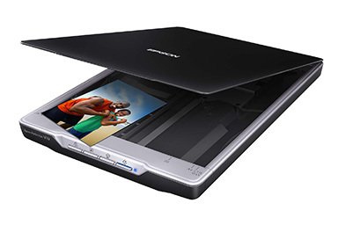
স্ক্যানার

Slide 25
স্ক্যানার
স্ক্যানার (Scanner): এক সময় ফটোকপি মেশিনের সাহায্যে আমরা বিভিন্ন ডকুমেন্টের প্রতিলিপি (কপি) করতাম। কিন্তু এ প্রতিলিপি যতবার দরকার ততবারই মেশিন ব্যবহার করতে হতো। তথ্যটি সংরক্ষিত থাকত না। এ সমস্যাটির সমাধান যে যন্ত্রটি করে দিয়েছে তার নাম স্ক্যানার।

Slide 26
যেকোনো প্রকার ছবি, মুদ্রিত বা হাতে লেখা কোনো ডকুমেন্ট অথবা কোনো বস্তুর ডিজিটাল প্রতিলিপি তৈরি করার যন্ত্রের নাম স্ক্যানার। এ ডিজিটাল প্রতিলিপি বিভিন্ন প্রকারের তথ্য ফাইল আকারে কম্পিউটারে সংরক্ষণ করা যায়।

Slide 27
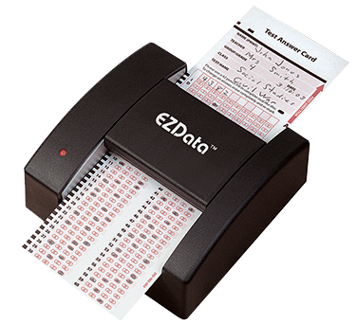
ও.এম.আর

Slide 28
ও.এম.আর
ওএমআর (OMR): ওএমআর-এর পূর্ণরূপ হচ্ছে অপটিক্যাল মার্ক রিডার (Optical Mark Reader) এটিও একটি ইনপুট ডিভাইস। আলোর প্রতিফলন বিচার করে এটি বিভিন্ন ধরনের তথ্য বুঝতে পারে। ওএমআরের কাজের ধরন অনেকটা স্ক্যানারের মতো। বিশেষভাবে তৈরি করা কিছু দাগ বা চিহ্ন ওএমআর পড়তে পারে।
বর্তমানে এটি অনেকের কাছেই খুব পরিচিত। বিশেষ করে বহুনির্বাচনি প্রশ্নের উত্তরপত্র যাচাইয়ে এটির ব্যাপক ব্যবহার রয়েছে।

Slide 29
সঠিক উত্তরের বৃত্তটির অবস্থান কম্পিউটারকে আগে থেকেই জানিয়ে রাখা হয়। শিক্ষার্থীরা সঠিক বৃত্ত ভরাট করলে নম্বর পেয়ে যায়। অন্যথায় নম্বর পাওয়া যায় না। সঠিকটিসহ একের অধিক বৃত্ত ভরাট করলেও নম্বর পাওয়া যায় না। এর মাধ্যমে কম সময়ে অনেক উত্তরপত্র মূল্যায়ন করা যায়। এছাড়া মূল্যায়নে ভুল বা পক্ষপাতিত্ব হওয়ার কোনো সম্ভাবনাই নেই। তাই এটি অত্যন্ত জনপ্রিয়।

Slide 30
দলীয় কাজ
১. এখানে উল্লেখ করা হয়নি এমন কতগুলো ডিভাইস যেগুলোর ক্যামেরা আছে সেগুলোর নাম লিখে উপস্থাপন করো।

Slide 31
সাধারণ
জিজ্ঞাসা

Slide 32

ধন্যবাদ

